Slide 1
الجيولوجيا
الصدوع Fault

Slide 2
الصدوع Fault:
الفالق أو الصدع هو كسر في صخور القشرة الأرضية مصحوبة بحركة انزلاق للكتل المتاخمة من طبقات الصخور الموجودة على جانبيه سواء كان في الاتجاه الرأسي أو الأفقي، ويحدث هذا نتيجة للضغط الشديد أو الشد الذي تسببه حركات القشرة الأرضية سواء كان تأثير هذه القوى رأسيًا أم أفقيًا وقد تكون صغيرة جدا او كبيرة تصل الى عدة كيلومترات.

Slide 3
انواع الصدوع او الفوالق:
الفالق الاعتيادي Normal fault: في هذا النوع يتحرك الحائط العلوي إلى أسفل بالنسبة للحائط السفلي. وينتج الصدع العادي نتيجة تأثير قوى الشد، وفيه يميل سطح الصدع نحو الكتلة التي هبطت من الصخر ويسبب هذا النوع اتساعًا في مساحة القشرة الأرضية كما في الشكل ادناه.

Slide 4
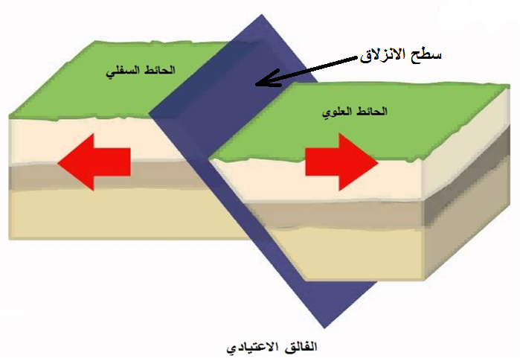

Slide 5
الفالق المعكوس Reverse fault: يحدث هذا النوع من الفوالق نتيجة لقوى ضغط شديد تتعرض له الطبقات فتنكسر، ويتحرك الحائط العلوي ظاهريًا إلى أعلى بالنسبة للحائط السفلي، ويسبب تقلص في المنطقة, وفيه يميل سطح الفالق إلى العكس, كما في الشكل ادناه.

Slide 6
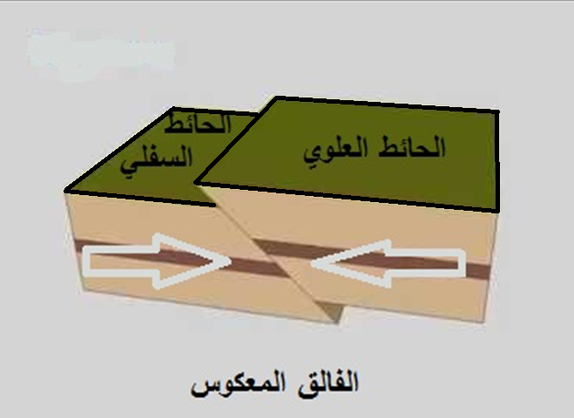

Slide 7
فالق الازاحة المضربية Strike-Slip fault:
يتحرك بأتجاه متوازي ومختلف الاتجاه بالنسبة لمنطقتي الكسر مما يسبب نقل الحركة من منقطة الى أخرى وهو على نوعين:
Aـــ فالق الازاحة المضربية اليميني: وفيه يتحرك الجانب الايمن باتجاه الراصد.
Bـــ فالق الازاجة المضربية اليساري: وفيه يتحرك الجانب الايسر باتجاه الراصد, كما في الشكل ادناه.

Slide 8
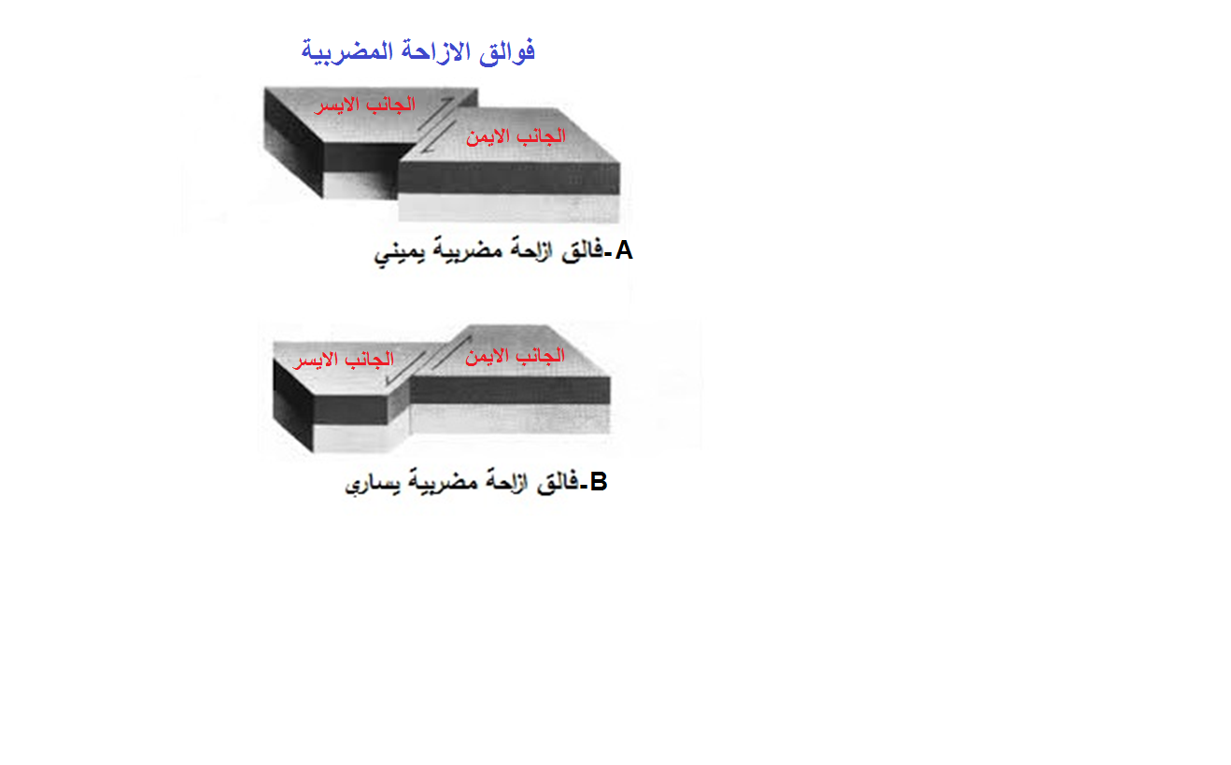

Slide 9
اهمية الصدوع:
تكون الفوالق أحيانا محابس أو مصائد نفطية.
للفوالق أهمية كبيرة في تكوين بعض الخزانات الصخرية للمياه الأرضية.
تعمل الفوالق كمجرى للمحاليل المعدنية لتصل إلى الأماكن التي تترسب فيها.
تساعد الصدوع او الفوالق في قطع الصخور لانها تمثل مستويات ضعف.

